Slide 1
解题的基本思路
1）确定研究对象进行受力分析；
（隔离物体，画受力图）
2）取坐标系；
3）列方程（一般用分量式）；
4）利用其它的约束条件列补充方程；
5）先用文字符号求解，后带入数据计算结果.

Slide 2
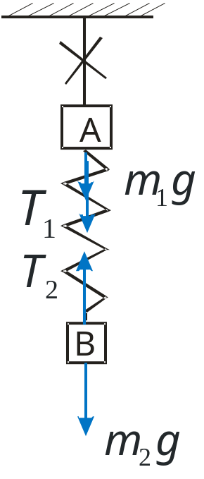
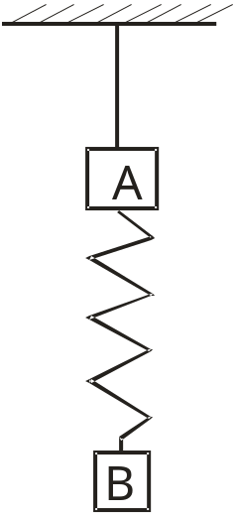
例题1 物体A和B用弹簧连在一起，吊于支架上，保持静止，如图所示。设A和B的质量为m₁,m₂.弹簧与吊线质量不计，当吊线烧断瞬间，物体A的加速度为________;物体B的加速度为________。
解 受力图如右图所示
吊线烧断的瞬间，弹簧的形变没有
改变，物体B受到的弹性力没有改变
T₂=m₂g,所以B的加速度等于零。物体
A受到重力和弹簧拉力即m₁g+T₁；依据
作用力与反作用力关系有T₁=T₂=m₂g。
所以Ａ受到的合力为ｍ_{１}ｇ＋ｍ_{２}ｇ．
Ａ的加速度为（ｍ_{１}ｇ＋ｍ_{２}ｇ）／（ｍ_{１}＋ｍ_{２}）

Slide 3
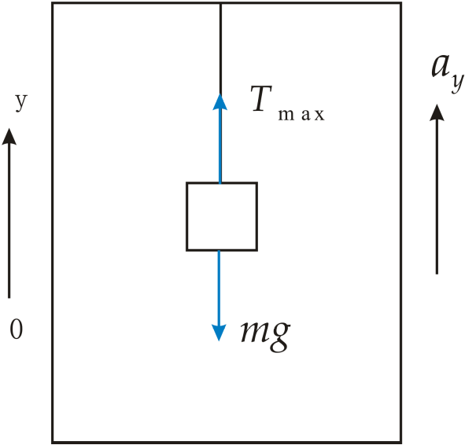
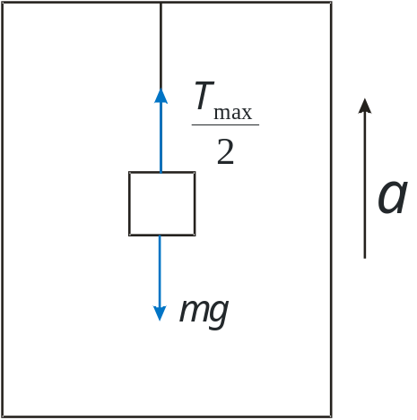
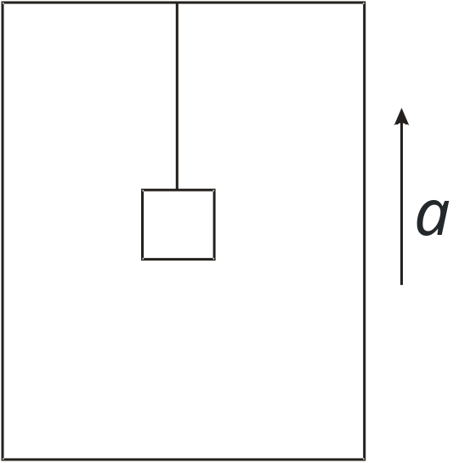
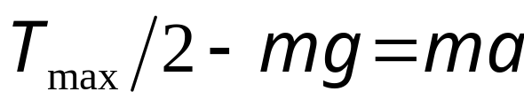
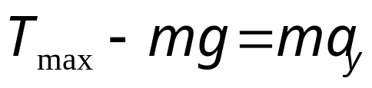
例题３在升降机天花板上栓有轻绳，其下端系一重物，当升降机以加速度ａ上升时，绳中张力正好等于绳子所能承受的最大张力的一半。问升降机以多大的加速度上升时，绳子刚好被拉断？
解 物体受力如右上所示：
对两幅图分别用牛顿第二定律有

Slide 4

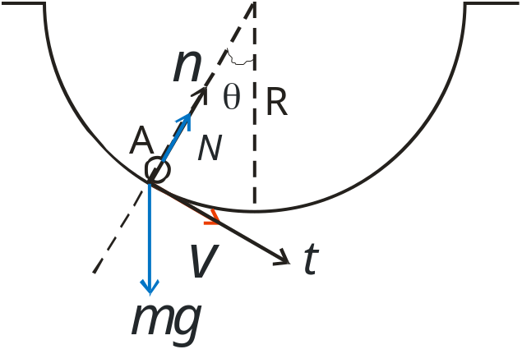
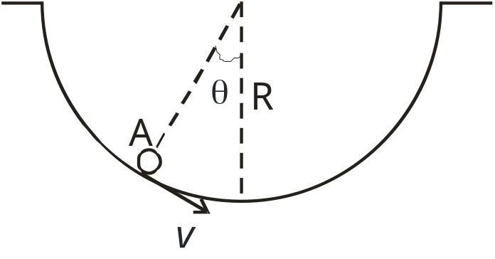
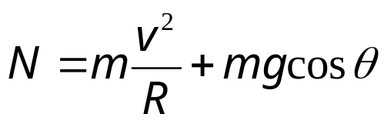
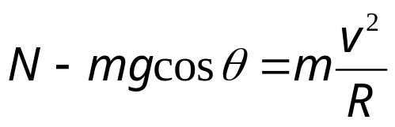


例题4 如图所示，质量为m的钢球A沿中心在O点，半径
为R的光滑半圆形槽下滑，当A滑到图示的位置时，其速
率为v，钢球中心与O的连线OA和竖直方向成 角，求
这时钢球对滑槽的压力和钢球的切向加速度。
解 建立自然坐标系，受力分析如右上图。
在切向和法向方向上应用牛顿第二定律
解得：

Slide 5

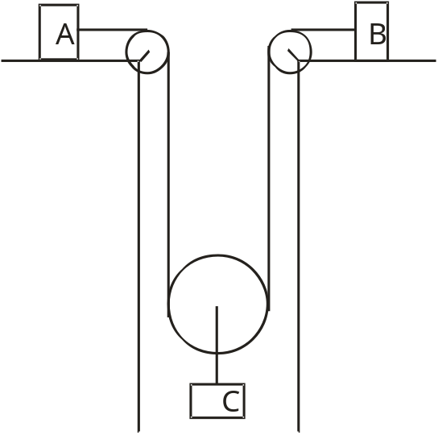
例题5 一细绳两端分别栓有m₁=1kg，m₂=2kg的物体A和B。
这两个物体分别放在两水平面上，与桌面间的摩擦系数
都是 ，绳子分别跨过桌边的两个定滑轮吊着一个
动滑轮，动滑轮下吊着质量m₃=1kg的物体C，如图所示。
设整个绳子在同一平面内，吊着动滑轮的两段绳子相互
平行，如绳子与滑轮的质量以及滑轮轴上的摩擦可以忽略不计，绳长不变。求A,B,C相对地面的加速度a₁ ,a₂ ,a₃ (g=10m/s²)

Slide 6
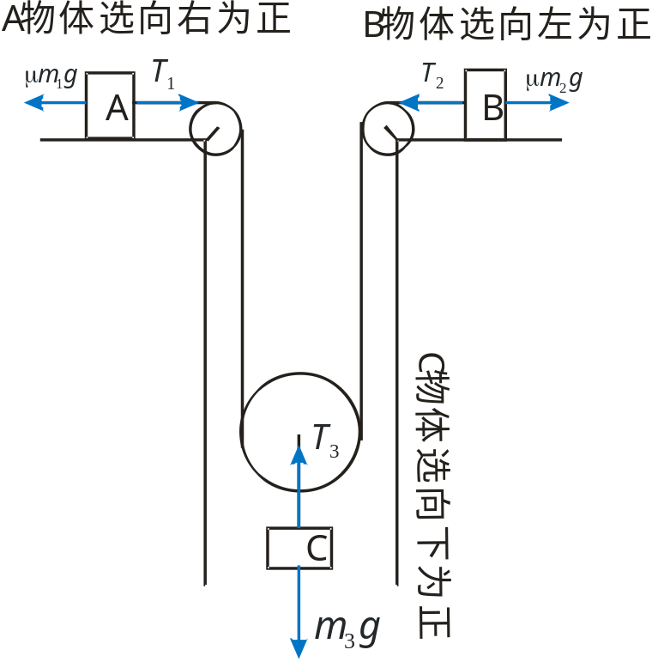






解受力分析如右图
设A物体的加速度为a₁,B物体的加速度为a₂，C物体的加速度为
a₃。依据牛顿第二定律有：
设A的位移为S₁,B的位移为S₂
C的位移为S₃.则由几何关系可得：
上式对时间求二阶导数得加速度关系为
解得：

Slide 7
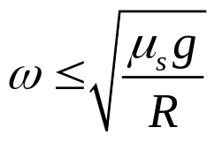
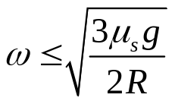
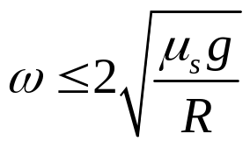
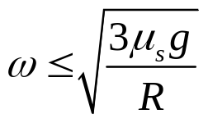
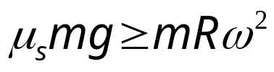
例题6 在作匀速转动的水平转台上，与转轴相距R处有一体积很小的工件A，如图所示。设工件与转台间静摩擦系数为μ_{s}，若使工件在转台上无滑动，则转台的角速度ω应满足
(A)
(B)
ω
A
O
R
(C)
(D)
解 维持A作圆周运动的向心力是静摩擦力，这个摩擦力
保持A在转台上不滑动，按牛顿第二定律有：

Slide 8
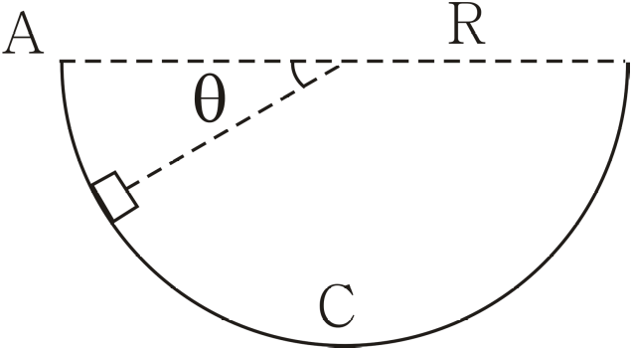
例题7 如图所示，假设物体沿着竖直面上圆弧形轨道下滑，轨道是光滑的，在从A至C的下滑过程中，下面哪个说法是正确的？
(A) 它的加速度大小不变，方向永远指向圆心
(B) 它的速度均匀增加。
(C) 它的合外力大小变化，方向永远指向圆心
(D) 它的合外力大小不变。
(E) 轨道支持力的大小不断增加。

Slide 9
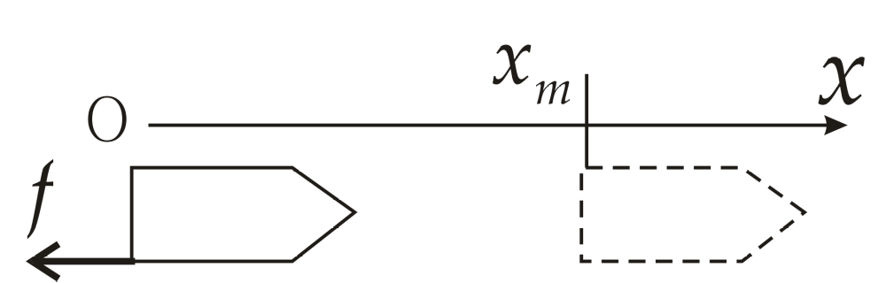
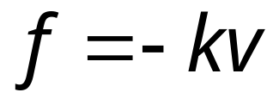
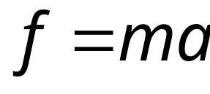
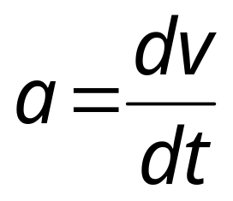
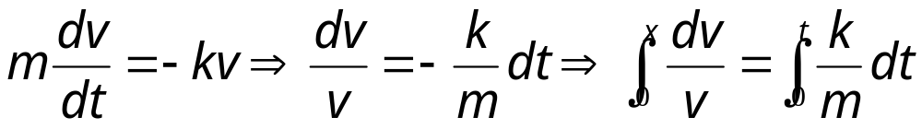
思考题 质量为m的子弹以速度v₀水平射入沙土中，设子弹子弹所受的阻力大小与速度成正比，比例系数为常数k。不计子弹的重力。求(1)子弹射入沙土后，速度随时间变化的函数关系式；(2)子弹进入沙土的最大深度。
解 如图所示

Slide 10

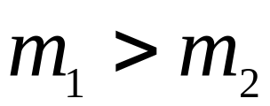

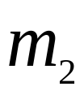




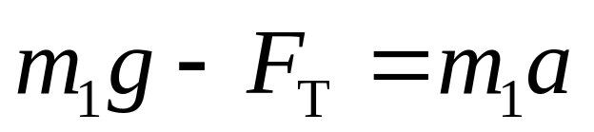
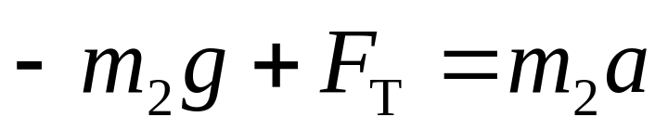
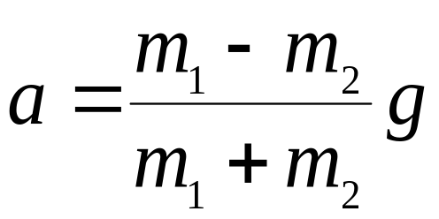
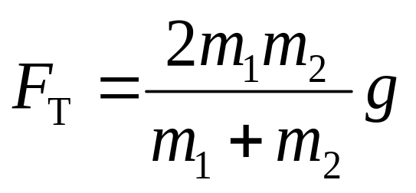


（一）、常力情况下牛顿定律的应用（一维）
例8 阿特伍德机
（1）如图所示滑轮和绳子的质量均不计，滑轮与绳间的摩擦力以及滑轮与轴间的摩擦力均不计.且 . 求重物释放后，物体的加速度和绳的张力.
解 以地面为参考系
画受力图、选取坐标如右图：
根据牛顿第二定律，有：

Slide 11


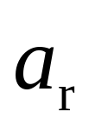
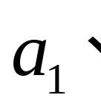


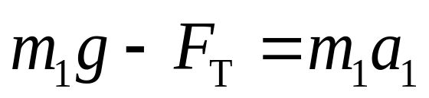

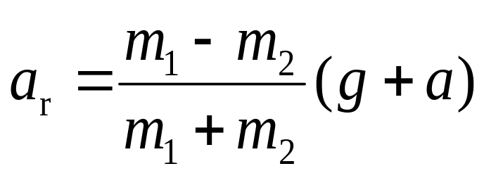
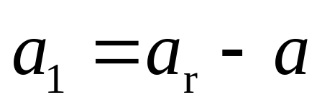
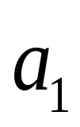
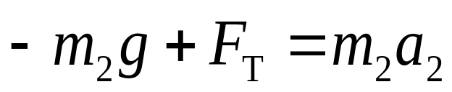
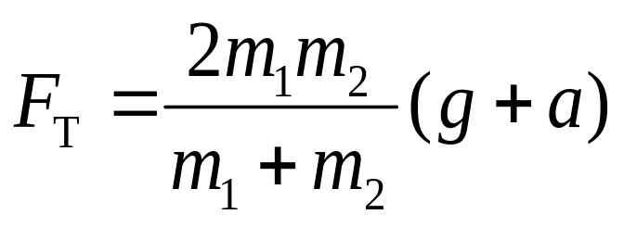
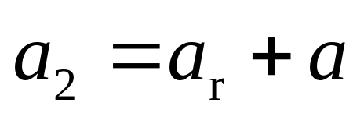
（2）若将此装置置于电梯顶部，当电梯以加速度 相对地面向上运动时，求两物体相对电梯的加速度和绳的张力.
解 以地面为参考系，建立坐标系。
设两物体相对于地面的加速度分别为 ，且相对电梯的加速度为
根据牛顿第二定律，有：
解得：

Slide 12
例9、如图所示，图中A为定滑轮，B为动滑轮，三个物体
质量分别为m₁=200克， m₂=100克， m₃=50克。设滑轮及
绳的质量不计，忽略滑轮轴处的摩擦力，求各物体的加
速度。
解：对各个物体运用隔离体法进行受力分析
建立一维坐标系，如图所示。
标出各加速度
o
T₁
T₁
T₂
T₂
a₃
m₁
a₁
a₂
m₁g
m₂g
m₃g
T₂
T₂
m₂
m₃
y
相对地面参考系分别对各物体应用牛顿定律，有

Slide 13
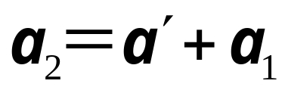

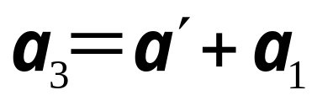
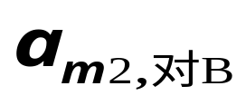
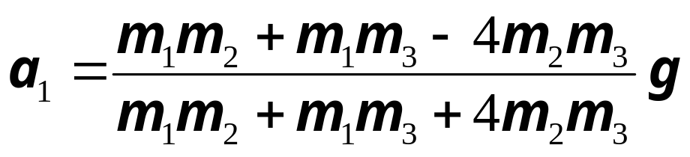
m₁g－T₁＝ma₁
左边为5个未知数，4个方程，还需
根据物体的运动找出补充方程。
(1)
m₂g－T₂＝m₂ a₂
(2)
根据相对运动：
m₃g－T₂＝－ma₃
(3)
式中
为
T₁－2T₂＝0
(4)
把相对运动表达式写成代数式，有：
a₂=a´-a₁
(5)
将此二式代入(2)、(3)式，有：
-a₃= -a´-a₁
(6)
m₂g－T₂＝m₂ (a´-a₁)
将此二式与(1)、(4)式联立，解得
m₃g－T₂＝m₃ (a´+a₁)

Slide 14
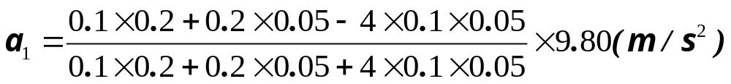
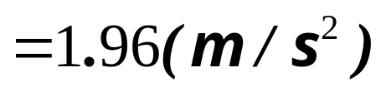
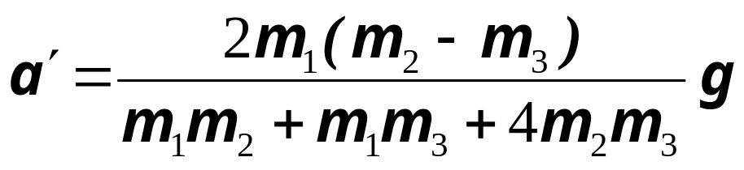
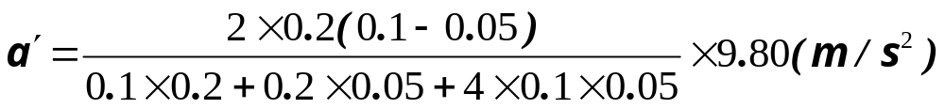
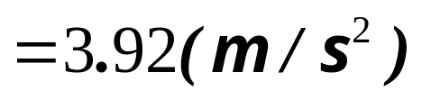
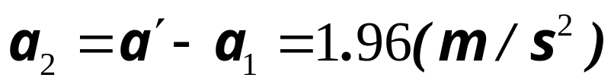
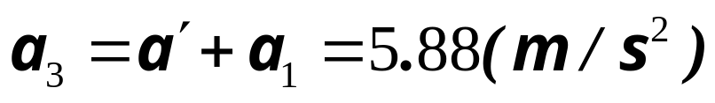

Slide 15

例10 一细绳跨过光滑的定滑轮，一端挂M，另一端被人 用双手拉着，人的质量m=M/2，若人相对于绳以加速度 a₀ 向上爬，则人相对于地的加速度（向上为正）是：
（2a₀+g)/3
解: 画受力图，建立坐标系
对每一隔离体写出牛顿运动方程
(1)
M: T-Mg=Ma_{M}
m: T-mg=ma_{m}
y
a_{m}
(2)
末知量T、a_{M}和a_{m}共三个,多于方程数
由加速度变换式
a₀
a_{M}
T
T
a_{绳地}=a_{M} 方向如图所示.
o
所以分量式为
a_{m} = a₀ - a_{M}
mg
把此式与上面二式联立后，
Mg
a_{绳地}
解得：
a_{m} = (2a₀+g)/3

Slide 16

例11如图所示，已知两物体A、B的质量均为m＝3.0kg,
物体A以加速度a=1.0m·s⁻²运动，求物体B与桌面间的摩擦
力。（滑轮和连接绳的质量不计）
B
解：分别对物体
和滑轮作受力
分析。由牛顿
定律列动力学方程：
F_{T1}
F_{T1}
F_{T}
F_{N}
F_{f}
F´_{T1}
P_{B}
P_{A}
F´_{T}
m_{A}g-F_{T}＝m_{A}a
(1)
A
(2)
F´_{T1}－F_{f}＝m_{B}a´
F´_{T}－2F_{T1}＝0
(3)
考虑到m_{A}＝m_{B}＝m, F_{T}＝F´_{T}, F_{T1}＝F´_{T1}, a´＝2a,解得：

Slide 17
(二)、在二维坐标系下受恒力的牛顿定律运用
例12如图所示，水平面上有一质量为M的楔块A，楔角
为α，其上放置一小物体B，质量为m。已知A、B间的
静摩擦因数为μ₀，在外力推动下A的加速度为a,欲使B在
A上保持不动，问加速度a的范围应多大？
解：对物体B进行受力分析，建立
二维直角坐标系，如下图所示
B
a
y
y
A
F_{f}
α
F_{N}
F_{N}
F_{f}
mg
x
mg
x
x方向：
mgsin α－F_{f}＝macos α
对于第一个图
y方向:
F_{N}－mgcos α＝masin α

Slide 18
由静摩擦规律有
F_{f}≤μ₀F_{N}
上式与前两式联立解得
sinα－μ₀cosα
a≥
g
cosα+μ₀sinα
对于第二个图：
x方向：
mgsinα+F_{f}＝macosα
y方向:
F_{N}－mgcosα＝masinα
由静摩擦规律有
F_{f}≤μ₀F_{N}
sinα+μ₀cosα
由以上三式联立解出：
a≤
g
cosα－μ₀sinα

Slide 19






例13在光滑的水平面上，放一质量为M的三棱柱A，它
的斜面的倾角为α。现把一质量为m的滑块B放在三棱柱
的光滑的斜面上。试求(1)三棱柱相对于地面的加速度；
(2) 滑块相对于地面的加速度；(3)滑块与三棱柱之间的
正压力。
B
A
解：隔离物体，分析受力；以地面为
参考系建立坐标系。
m
M
α
F_{N2}
F_{N1}
α
α
F´_{N1}
P_{B}
P_{A}

Slide 20
F_{N2}
F_{N1}
α
α
F´_{N1}
P_{B}
P_{A}
以A、B为研究对象，坐标系如图所示，由牛顿定律得：
F´_{N1}sinα＝Ma_{A}
(1)
(2)
-F_{N1}sinα＝ma_{Bx}
(3)
F_{N1}cosα－mg＝ma_{By}
（4）
F_{N1}＝ F´_{N1}
(5)
a_{Bx}＝a_{A}－a_{BA}cosα
(6)
a_{By}＝－a_{BA}sin α

Slide 21






解上述方程可得三棱柱对地面的加速度为
滑块相对地面的加速度a_{B}相对x、y轴上的分量为：
滑块相对于地面的加速度的大小及与y轴负方向的夹角为：
A与B间的正压力

Slide 22




















例14 如图长为 的轻绳，一端系质量为 的小球,另一端系于定点 ， 时小球位于最低位置，并具有水平速度 ，求小球在任意位置的速率及绳的张力.
解:分析小球受力，建立自然坐标系

Slide 23












例15 如图所示（圆锥摆），长为 的细绳一端固定在天花板上，另一端悬挂质量为 的小球，小球经推动后，在水平面内绕通过圆心 的铅直轴作角速度为 的匀速率圆周运动 . 问绳和铅直方向所成的角度 为多少？空气阻力不计.
解

Slide 24





越大， 也越大
利用此原理，可制成蒸汽机的调速器（如图所示）.

Slide 25



例16在一只半径为R的半球形碗内，有一粒质量为m的
小钢球。当钢球以角速度ω在水平面内壁作匀速圆周运
动时，它距离碗底有多高？
o
R
解：取钢球为隔离体，其受力
及坐标系如图所示，根据牛顿
定律有：
θ
ω
o´
r
F_{N}
y
h
F_{N}sinθ＝ma_{n}＝mRω²sinθ
(1)
θ
F_{N}cosθ＝mg
x
(2)
且有
(3)
P
由上述各式可解得钢球距离碗底的高度为

Slide 26









例17、一质量为m的小球最初位于如图所示的A点，然后
沿半径为r的光滑圆轨道ADCB下滑。试求小球到达点C
时的角速度和圆轨道的作用力。
A
o
B
解：对小球进行受力分析，
并建立自然坐标系。
α
由牛顿定律得：
C
(1)
D
(2)
由
得
代入式(1)，
α
并根据小球从点A运动到C的始末条件，进行
积分，有：

Slide 27




得：
则小球在点C的角速度为
由式(2)得
由此可得小球对圆轨道的作用力为

Slide 28
















（三）、变力情况下牛顿定律的应用
例18 设空气对抛体的阻力与抛体的速度成正比，即 ， 为比例系数 . 抛体的质量为 初速为 抛射角为 . 求抛体运动的轨迹方程 .
解 取如图所示的 平面坐标系

Slide 29






Slide 30









Slide 31












例19 一质量 ，半径 的球体在水中静止释放沉入水底.已知阻力 , 为粘滞系数， 求 .
为浮力
解 取坐标如图
令

Slide 32








（极限速度）
当 时
一般认为

Slide 33






若球体在水面上是具有竖直向下的速率 ，且在水中的重力与浮力相等， 即 . 则球体在水中仅受阻力 的作用

